Slide 1

档案员工作手册
北京科技大学档案馆

Slide 2
目录
1
档案员职责…………………………………………………………………..……...……………………1
2
纸质文件材料归档…………..………………………………………………..…………………....3
3
电子文件归档……………………………………………………………………..…………………..14
4
声像档案归档…………………………………………………………………………..………...…..16
5
附件………………………………………………………………………………………..……………….…19
  ① 归档范围和保管期限表…………………………………………………….…….….….……20
  ② 档号构成……………………………………………...……………………………….…..…….…58
  ③ 分类编号………………………………………..…………………….……………….…..….……62

Slide 3
档案员职责
01

Slide 4
档案员职责
（一）努力学习《档案法》及档案管理的有关法规、政策和制度，严格执行本单位的各项档案管理制度，配合档案馆做好本部门档案的管理工作, 向本部门领导和有关人员宣传档案工作法规、制度及有关规定。
（二）根据本部门、本单位特点和文件材料的特征，做好文件材料的预立卷工作，分门别类、合理存放所保管的文件材料，以方便利用和立卷归档。
（三）负责做好本单位形成的、有保存价值的、各种载体的文件材料的收集、保管、整理和立卷归档工作，确保归档文件材料的完整、准确和系统。
（四）把好归档案卷质量关，做到组卷合理，排列编号准确，案卷标题拟写符合规范，能准确反映卷内文件的内容，正确录入电子目录。
（五）主动接受档案馆的业务指导和督促检查，每年按规定准时向档案馆归档。
（六）积极参加档案业务学习，熟悉所管档案的业务知识，熟悉档案工作的基本方法和工作要求，掌握档案管理知识，不断提高工作水平。
（七）做好本部门、本单位文件材料的安全保管和保密工作，防止丢失和泄密。
（八）档案员应接受岗位培训。

Slide 5
纸质文件材料归档
02

Slide 6

纸质文件材料归档-汇总
查询《归档范围和保管期限表》（见附一），确定需要归档的文件材料，将要归档的文件材料收集到一起。
  归档文件材料是指办理完毕，且在归档范围内的纸质或电子形式的文件材料、报表、书籍、实物、视频、音频、图纸、有纪念意义的物品等。
  有纸质原件的将原件归档，无原件的将电子文件打印后按纸质文件材料归档。
  纸质原件是指有签字、盖章或正式通过的文件材料。

Slide 7
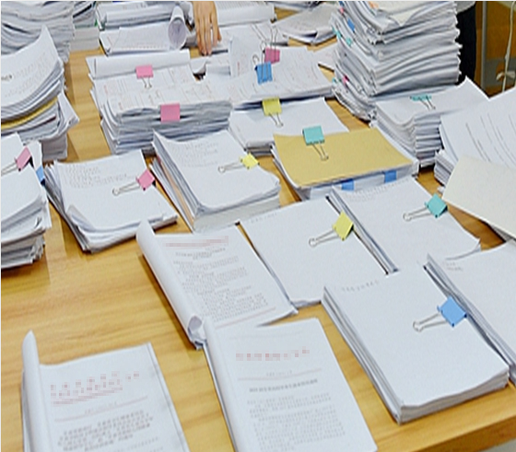
纸质文件材料归档-立卷
根据文件材料的来源、时间、内容、格式、外形上的联系对若干文件材料进行分类，初步建立案卷。
  案卷是由互有联系的若干文件材料组合成的档案保管单位，包括案卷封面、卷内文件目录、卷内文件、卷内备考表。
  案卷示例：可以将某年度党委会会议纪要，某年度人事招聘文件，某项目施工阶段文件材料分别组成一个案卷。
  案卷内文件材料数量多时可组成若干卷，如：某年度党委会会议纪要（一），某年度党委会会议纪要（二）等，每卷不超过200页。
  立卷具有一定灵活性，原则是既保持文件材料间联系，又便于今后查考。如：既可以将本部门所有会议纪要组成一卷，也可以将关于某一重要任务的通知、汇报、会议纪要、报表等组成一卷。

Slide 8

纸质文件材料归档-拆装
拆除文件材料的塑料皮、硬纸板或金属钉。
  文中密不可分的插图、照片、便条等应贴入文件材料内。如：领导批示的便条应粘贴在空白 A4 纸正中位置。
    个别页面反面被确定为“废页”(与文件材料无联系)的,应用钢笔或签字笔划掉“×”,不编页号。

Slide 9
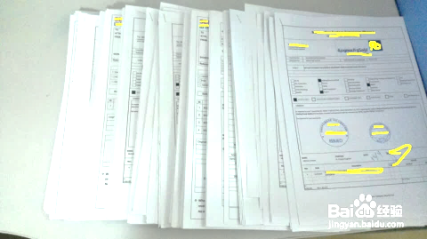

纸质文件材料归档-排序
对案卷内部文件材料进行排序。
  卷内文件材料按时间排序。
  正文在前，附件在后。
  印件在前、定稿在后。
  批复在前、请示或来文在后。
  结论性文件材料在前，过程文件材料在后。
  签批单在前，结论性文件材料在后。

Slide 10

纸质文件材料归档-编页号
对案卷内每一页编页号。
  在每一个案卷内，以页为单位从“1”开始用黑色铅笔逐页编写页号,位置在非装订线一侧的下角。
  有效图文的页面算一页, 封皮和备考表不编页号。
  拟制页码与文件材料原有页码相同的,可保持原有页码不变。
  归档文件材料尺寸应为A4，大于此规格的纸张按此规格叠成A4大小，图纸叠成手风琴式，图名、图签折在外面。

Slide 11
纸质文件材料归档-编目
提取案卷信息，在南京宣恩档案管理系统（ http://115.25.60.228/ ）录入电子档案条目。
  档号：每个部门分配一个号，请联系档案馆。
  案卷题名：由立卷人拟写。应准确概括本卷文件材料主要制发机关、内容、文种，文字力求简练、明确。
  起止时间：案卷内文件材料日期（审批通过）跨度范围，精确到日，格式“YYYYMMDD-YYYYMMDD”。
  页数：卷内文件材料的起止页码。
  保管期限：查《部门归档范围和保管期限》。

Slide 12
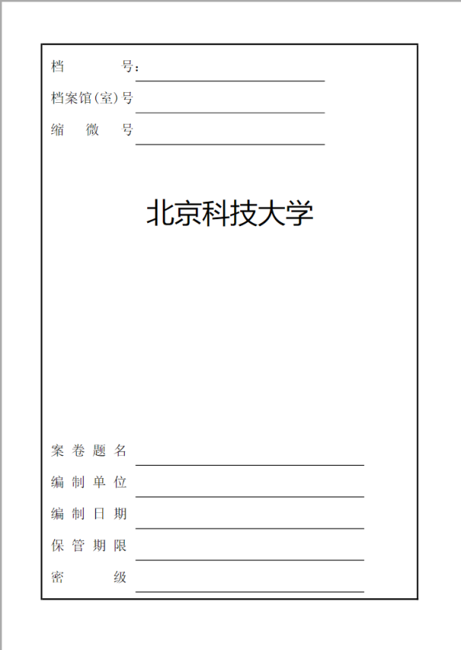
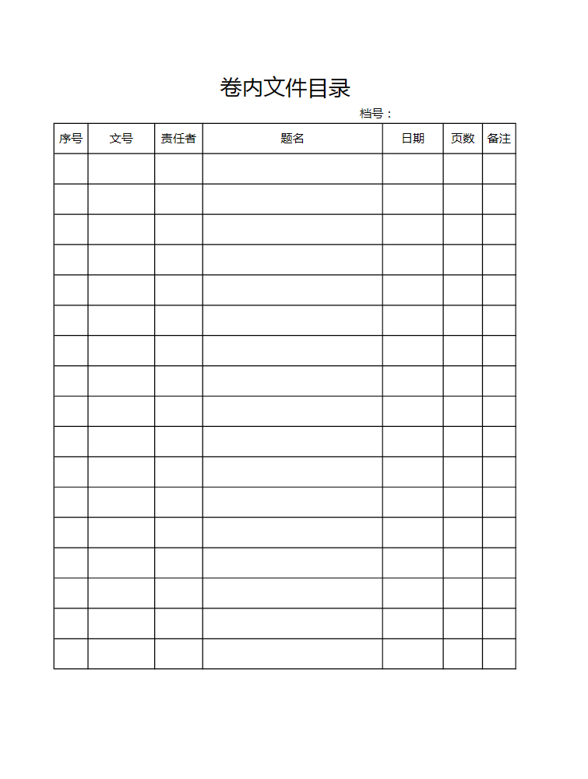
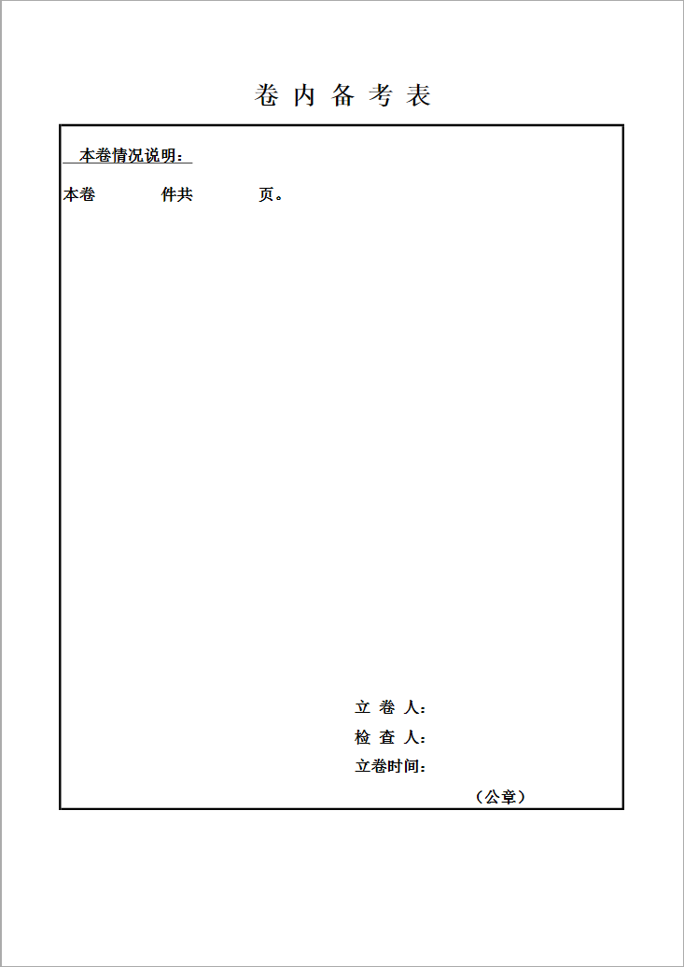
纸质文件材料归档-组卷
按照案卷封皮、卷内文件目录、卷内文件材料和备考表的顺序组建案卷。
  在档案管理系统中打印案卷封皮、卷内文件目录，从档案馆领取备考表。
  案卷如存在文件材料缺失、破损等情况，应在卷内备考表注明哪份文件材料，出了什么问题，是什么原因，并由填写人签字。
  备考表也可注明参见情况，即注明与该卷文件材料有关系的其他案卷档号。

Slide 13

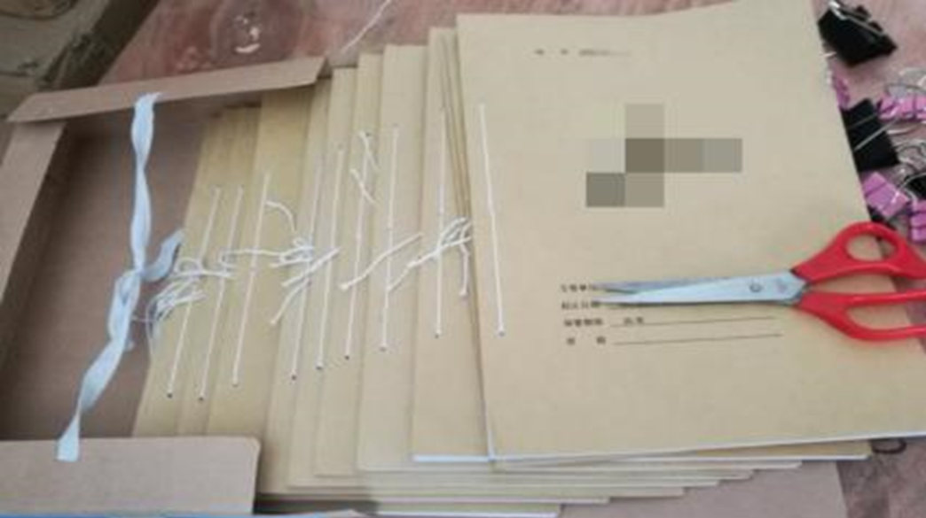
纸质文件材料归档-联系档案馆审核
检查归档案卷质量
  形式完整：每份案卷包括案卷封皮、卷内文件目录、文件材料和备考表，且每页有顺序不间断页号。
  全面：归档范围内的文件材料都应归档。
  完整：附件、来文、同一内容的不同签字版本、签批单等附加性、过程性文件材料都应一同归档。
  准确：不同年度的文件材料不能混放到一个案卷内。
  原件：应将签字或盖章的纸质原件归档，无纸质文件材料的应将打印件归档。
  检查信息化质量
  案卷信息录入南京宣恩档案管理系统。
  上传电子文件。
  纸质文件和电子文件一一对应。

Slide 14
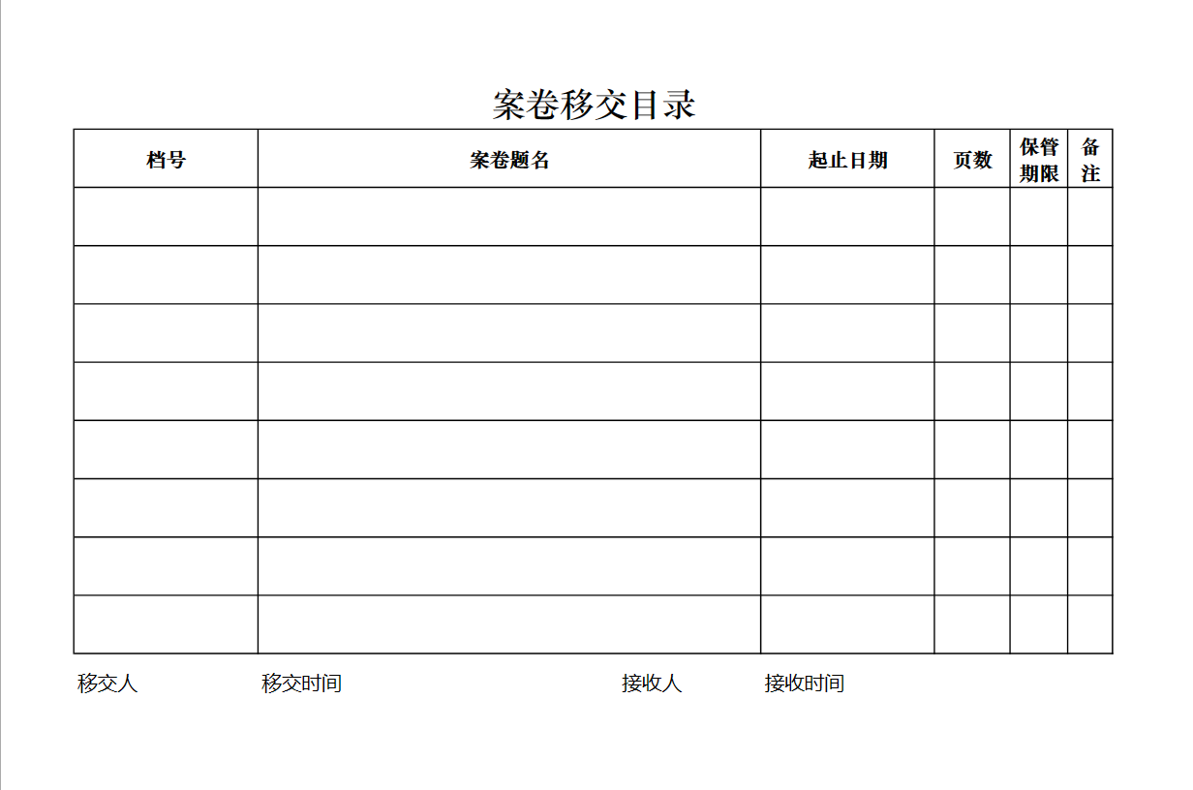
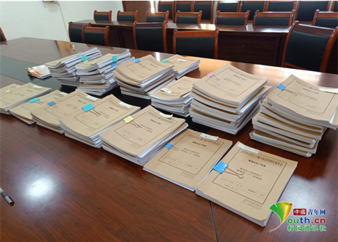
纸质文件材料归档-移交档案馆
打印案卷移交目录。
  案卷移交目录一式两份，一份由档案馆留存归档，一份由专（兼）职档案员留存备查。
  移交人：专（兼）职档案员签字，并盖部门公章。
  接收人：档案馆负责老师签字，并盖档案馆公章。
  移交时间：归档时间。
  接收时间：归档时间。
清点验收
  移交档案时交接双方必须当面检查验收，检查归档文件材料是否完整、齐全，排列、书写是否符合要求，标题是否确切，凡不符合规定要求者，接收人应拒绝接收，并限期改正补交。

Slide 15
纸质文件材料归档-移交档案馆
打印案卷移交目录。
案卷移交目录一式两份，一份由档案馆留存归档，一份由专（兼）职档案员留存备查。
移交人：专（兼）职档案员签字，并盖部门公章。
接收人：档案馆负责老师签字，并盖档案馆公章。
移交时间：归档时间。
接收时间：归档时间。
清点验收
移交档案时交接双方必须当面检查验收，检查归档文件材料是否完整、齐全，排列、书写是否符合要求，标题是否确切，凡不符合规定要求者，接收人应拒绝接收，并限期改正补交。

Slide 16

档案员-移交档案馆
移交时间
  党群类和行政类档案应当在次年6月底前归档。
  教学类档案应当在次学年寒假前归档。
  科研类档案应当在项目完成后两个月内归档。
  基本建设类档案应当在项目竣工结算后三个月内归档。
  其他类档案根据实际情况及时归档。

Slide 17
电子文件归档
03

Slide 18
电子文件的整理
电子文件：指归档范围内电子形式存在的文件。包括但不限于：
  办公自动化系统中的文件。可用虚拟打印机打印成PDF归档。
  无原件的PDF扫描件。
  无纸质原件的OFFICE文件。
  清晰的PNG、TIFF、JPG或其他格式的文件。
部门名称
档案类型
如：党群
图例：
案卷1
案卷2
案卷3
文件夹
文件
1 文件标题
2 文件标题
3 文件标题
文件1
文件2
…….
电子文件在案卷移交目录备注“电子”，不需要页数、封皮和备考表，整理方式如下：
  建立文件夹层级结构，每个案卷一个文件夹，将所属卷内文件放到对应文件夹。
  文件名称格式：“件号”+“空格”+“目录中文件标题”。
  一份文件有多个材料的，新建一个文件夹，文件夹名称格式见上一条，将该文件所有材料放入该文件夹中。
  电子文件和纸质档案填写同一份《案卷移交目录》，备注“电子”。
  电子档案移交时需将文件夹结构压缩，随同《案卷移交目录》一同移交。

Slide 19
声像档案归档
04

Slide 20
声像档案归档-整理
整理
  数码照片和音视频档案应在计算机中按照“年度-部门”建立层级文件夹进行分类存储。
命名
  单个文件按照“序号+空格+ 活动名称”命名，序号和活动名称来源于目录中的信息，有多张图片的事件按“序号+空格+活动名称”建立文件夹。
部门名称
图例：
文件夹
声像
文件
1 名称
2 名称
3 名称
有多张图片的事件
有一张图片的事件
图片1
图片2
…….

Slide 21
声像档案归档-编目
声像档案填报声像档案目录，移交时将声像档案文件夹结构压缩，和声像档案目录一起移交。
1、一个事件一行，归档的数码照片应为原图。
2、件号：流水序号。
3、事件名称：应当时间、地点、人物、事件四要素齐全。
4、事件级别：国家级,行业级,省市级,地市级,校级,学院级中选择一个。
5、事件类型：公益事业,贵宾来访,重大活动,重大事件中选择一个。
6、缩略图：从归档的图片中选择一张具有代表性的图片，图片、视频应清晰、工整。
7、文字说明：事件简介及参加主要人物，并简要描述其影响、意义。
缩略图中的主要人物，按自前至后、自左至右的顺序说明其单位、职务、职级、姓名。
格式：“XX单位主任赵小明（前左1）”或“按自前至后、自左至右顺序依次为XX单位主任赵小明......”

Slide 22
附件
05

Slide 23
附1 归档范围和保管期限表
编号 | 归档范围 | 保管期限 | 类型
1 | 履历类材料。主要有《干部履历表》和干部简历等材料。 | 永久 | 人事
2 | 自传和思想类材料。主要有自传、参加党的重大教育活动情况和重要党性分析、重要思想汇报等材料。 | 永久 | 人事
3 | 考核鉴定类材料。主要有平时考核、年度考核、专项考核、任（聘）期考核，工作鉴定，重大政治事件、突发事件和重大任务中的表现，援派、挂职锻炼考核鉴定，党组织书记抓基层党建评价意见等材料。 | 永久 | 人事
4 | 学历学位、专业技术职务（职称）、学术评鉴和教育培训类材料。主要有中学以来取得的学历学位，职业（任职）资格和评聘专业技术职务（职称），当选院士、入选重大人才工程，发明创造、科研成果获奖、著作译著和有重大影响的论文目录，政策理论、业务知识、文化素养培训和技能训练情况等材料。 | 永久 | 人事

Slide 24
附1 归档范围和保管期限表
编号 | 归档范围 | 保管期限 | 类型
5 | 政审、审计和审核类材料。主要有政治历史情况审查，领导干部经济责任审计和自然资源资产离任审计的审计结果，以及整改情况、履行干部选拔任用工作职责离任检查结果及说明，证明，干部基本信息审核认定、干部人事档案任前审核登记表，廉洁从业结论性评价等材料。 | 永久 | 人事
6 | 党、团类材料。主要有《中国共产党入党志愿书》、入党申请书、转正申请书、培养教育考察，党员登记表，停止党籍、恢复党籍，退党、脱党，保留组织关系、恢复组织生活，《中国共产主义青年团入团志愿书》、入团申请书，加入或者退出民主党派等材料。 | 永久 | 人事
7 | 表彰奖励类材料。主要有表彰和嘉奖、记功、授予荣誉称号，先进事迹以及撤销奖励等材料。 | 永久 | 人事

Slide 25
附1 归档范围和保管期限表
编号 | 归档范围 | 保管期限 | 类型
8 | 违规违纪违法处理处分类材料。主要有党纪政务处分，组织处理，法院刑事判决书、裁定书，公安机关有关行政处理决定，有关行业监管部门对干部有失诚信、违反法律和行政法规等行为形成的记录，人民法院认定的被执行人失信信息等材料。 | 永久 | 人事
9 | 工资、任免、出国和会议代表类材料。主要有工资待遇审批、参加社会保险，录用、聘用、招用、入伍、考察、任免、调配、军队转业（复员）安置、退（离）休、辞职、辞退，公务员登记、遴选、选调、调任、职级晋升，职务、职级套改，事业单位管理岗位职员等级晋升，出国（境）审批，当选党的代表大会、人民代表大会、政协会议、群团组织代表会议、民主党派代表会议等会议代表（委员）及相关职务等材料。 | 永久 | 人事
10 | 其他可供组织参考的材料。主要有毕业生就业报到证、派遣证，工作调动介绍信，国（境）外永久居留资格、长期居留许可等证件有关内容的复印件和体检表等材料。 | 永久 | 人事

Slide 26
附1 归档范围和保管期限表
编号 | 归档范围 | 保管期限 | 类型
DQ11 | 党务综合 |  | 党群
1 | 上级党组织有关党的建设的文件材料（如文件是针对本校的，则永久保存） | 长期 | 党群
2 | 校党代会文件材料 | 长期 | 党群
2.1 | 大会计划、通知、工作报告、议程、决议、总结、记录、发言稿、领导讲话稿、照片、录音、大会主席团、 秘书长和代表、列席代表名单；候选人登记表和情况介绍；大会选举办法，选举结果和上级批复等。 | 永久 | 党群
2.2 | 提案及办理情况；会议简报、会议情况、反映记录、小组会议记录等 | 长期 | 党群
3 | 校党委会、常委会、党委扩大会记录、纪要、分党委书记会、党委中心组会议记录、纪要、决议及会议讨论的文件材料 | 长期 | 党群
4 | 党委工作计划、报告（包括调查报告）、总结（包括经验总结） | 永久 | 党群

Slide 27
附1 归档范围和保管期限表
编号 | 归档范围 | 保管期限 | 类型
5 | 党委发布的决定、办法、指示、批转、通报和通知 | 永久 | 党群
6 | 以党委名义召开的工作会议材料 | 永久 | 党群
7 | 校党委和上级党委调研、检查、巡视学校工作形成的文件材料 | 永久 | 党群
8 | 党委负责同志在校内的重要讲话稿和参加上级召开会议发言稿 | 长期 | 党群
9 | 党委工作简报 | 长期 | 党群
10 | 党委大事记 | 永久 | 党群
11 | 党委各部、委、各总支报党委的工作计划、总结、报告、请示及批复 | 长期 | 党群
12 | 党委保密、秘书工作的有关文件材料 | 长期 | 党群
13 | 重要的群众来信来访及处理材料 | 长期 | 党群

Slide 28
附1 归档范围和保管期限表
编号 | 归档范围 | 保管期限 | 类型
14 | 分党委、总支、直属支部工作计划、总结、重要报告、经验介绍、调查材料、会议记录和统计表 | 长期 | 党群
15 | 分党委、总支、直属支部建党工作及有关材料 | 长期 | 党群
16 | 分党委、总支、支部、直属支部人员奖励及有关材料 | 长期 | 党群
DQ12 | 纪检 |  | 党群
1 | 上级纪委关于纪检工作的文件材料 | 长期 | 党群
2 | 纪委工作规章制度 | 长期 | 党群
3 | 纪委工作计划、报告、总结、调查材料及重要统计报表 | 永久 | 党群
4 | 校纪委会议记录 | 长期 | 党群

Slide 29
附1 归档范围和保管期限表
编号 | 归档范围 | 保管期限 | 类型
5 | 党员处分、复查材料 | 长期 | 党群
6 | 群众来信来访及处理意见 | 短期 | 党群
DQ13 | 组织 |  | 党群
1 | 上级关于组织工作的指示、决定、通知简报 | 长期 | 党群
2 | 学校组织工作计划、总结、决定、报告、调查材料
3 | 校组织机构设置、变动的报告及决定、批复、通知 | 永久 | 党群
4 | 落实政策的有关材料 | 长期 | 党群
5 | 副处级以上干部任免、调动和退休报告、决定、批复、通知等（包括上级批准的，要附上任免呈报表） | 永久 | 党群

Slide 30
附1 归档范围和保管期限表
编号 | 归档范围 | 保管期限 | 类型
6 | 副处级以上干部名册 | 永久 | 党群
7 | 分党委、总支、支部、直属支部改选报告、审批材料 | 长期 | 党群
8 | 分党委、总支、支部、直属支部委员名册 | 长期 | 党群
9 | 党员名册 | 长期 | 党群
10 | 关于吸收新党员、预备党员转正或取消资格、党员退党的文件材料 | 长期 | 党群
11 | 发展新党员、预备党员转正的名册 | 长期 | 党群
12 | 党校材料 | 长期 | 党群
13 | 教研室、研究室正副主任名册 | 长期 | 党群

Slide 31
附1 归档范围和保管期限表
编号 | 归档范围 | 保管期限 | 类型
DQ14 | 宣传教育 |  | 党群
1 | 上级关于宣传工作的文件材料 | 长期 | 党群
2 | 学校宣传工作计划、决定、报告、通知和总结 | 永久 | 党群
3 | 教职工政治思想工作动态及调查材料 | 长期 | 党群
4 | 理论学习的决定、通知、计划、总结 | 长期 | 党群
5 | 上级有关学生思想政治工作的文件材料 | 长期 | 党群
6 | 学校有关学生思想政治工作的决定、通知条例 | 永久 | 党群
7 | 学生工作部学生政治工作计划、报告、总结 | 永久 | 党群
8 | 学生思想政治工作典型调查材料和统计报表 | 长期 | 党群
9 | 关于学生思想政治工作队伍的选拔、管理文件材料 | 长期 | 党群
10 | 各学院学生思想政治工作人员名单 | 长期 | 党群

Slide 32
附1 归档范围和保管期限表
编号 | 归档范围 | 保管期限 | 类型
DQ15 | 统战 |  | 党群
1 | 上级关于统战工作的文件材料 | 长期 | 党群
2 | 统战工作计划、报告、决定、重要通知、总结 | 长期 | 党群
3 | 学校统战工作情况调查、典型材料、统计报表 | 永久 | 党群
4 | 学校各级人大代表、政协委员名单（册）及审批材料 | 永久 | 党群
5 | 台港澳和侨务工作材料 | 长期 | 党群
6 | 各民主党派成员和负责人名册及有关材料 | 长期 | 党群
7 | 统战工作重要会议记录 | 长期 | 党群
DQ16 | 工会 |  | 党群
1 | 上级有关工会工作的文件材料 | 长期 | 党群
2 | 工会工作计划、报告、决定、重要通知、总结、统计报表 | 永久 | 党群

Slide 33
附1 归档范围和保管期限表
编号 | 归档范围 | 保管期限 | 类型
3 | 会员代表大会的有关文件材料（通知、名单、报告、决议、选举结果、领导讲话、大会发言等） | 长期 | 党群
4 | 表彰工会先进集体个人的材料、名单 | 长期 | 党群
5 | 处分会员的有关材料 | 长期 | 党群
6 | 工会委员会会议记录、纪要 | 短期 | 党群
7 | 基层工会干部名册 | 长期 | 党群
8 | 妇女工作材料 | 长期 | 党群
9 | 教职工代表大会文件材料 | 永久 | 党群
10 | 表彰和奖励先进集体、先进教职工的材料 | 长期 | 党群
11 | 学校计划生育工作文件材料及领取独生子女证名册 | 长期 | 党群

Slide 34
附1 归档范围和保管期限表
编号 | 归档范围 | 保管期限 | 类型
DQ17 | 团委 |  | 党群
1 | 上级关于团的工作文件材料 | 长期 | 党群
2 | 校团代会文件材料（通知、名单、领导讲话、大会发言和大会通过的文件材料） | 永久 | 党群
3 | 工作报告、决议、选举结果 | 长期 | 党群
4 | 校学代会文件材料（通知、名单、领导讲话、大会发言和文件） | 永久 | 党群
5 | 工作报告、决议、选举结果 | 长期 | 党群
6 | 团委工作计划、报告、总结及规章创度 | 永久 | 党群
7 | 团委工作典型调查材料、优秀团员的材料 | 长期 | 党群
8 | 表彰和奖励先进团支部、优秀团员的材料 | 长期 | 党群
9 | 处分团员的材料及复查材料 | 长期 | 党群

Slide 35
附1 归档范围和保管期限表
编号 | 归档范围 | 保管期限 | 类型
10 | 批准入团、离团材料及名单 | 长期 | 党群
11 | 团干部名单 | 长期 | 党群
12 | 团员名册 | 长期 | 党群
13 | 团委会议记录 | 长期 | 党群
14 | 学生会文件材料 | 长期 | 党群
15 | 学生组织参与的各种学会、社团的有关材料 | 长期 | 党群
16 | 研究生会的有关材料 | 长期 | 党群
17 | 团委牵头进行的重大活动的有关文件材料 | 长期 | 党群
XZ11 | 行政综合 |  | 行政
1 | 上级有关高校行政管理的综合性文件材料 | 长期 | 行政

Slide 36
附1 归档范围和保管期限表
编号 | 归档范围 | 保管期限 | 类型
2 | 全校性规章制度
3 | 学校年度、学期工作计划、报告、总结 | 永久 | 行政
4 | 校长办公会会议记录、纪要 | 永久 | 行政
5 | 校务委员会委员名单、会议记录、纪要 | 永久 | 行政
6 | 全校性的工作会议、座谈会文件材料 | 长期 | 行政
7 | 校领导在会上的重要讲话和参加校外会议发言稿 | 长期 | 行政
8 | 学校教育事业规划、计划及上级批复 | 永久 | 行政
9 | 学校评估文件材料 | 永久 | 行政

Slide 37
附1 归档范围和保管期限表
编号 | 归档范围 | 保管期限 | 类型
10 | 学校向上级的报请公文及有关批复 |  | 行政
10.1 | 重要的 | 永久 | 行政
10.2 | 一般的 | 长期 | 行政
11 | 学校各单位的上报文、下发文 | 长期 | 行政
12 | 学校公文登记本 | 长期 | 行政
13 | 有关全校性工作的调查材料和经验总结 | 永久 | 行政
14 | 学年报表及综合统计报表 | 永久 | 行政
15 | 启用印章的文件材料及印模 | 永久 | 行政
16 | 学校基本情况 | 永久 | 行政
17 | 学校大事记、简报、信息、动态等 | 永久 | 行政
18 | 校友工作文件材料 | 长期 | 行政
19 | 校庆工作文件材料 | 长期 | 行政

Slide 38
附1 归档范围和保管期限表
编号 | 归档范围 | 保管期限 | 类型
20 | 群众来信来访文件材料 | 长期 | 行政
21 | 上级有关与校、院、系、所、中心的来文 | 长期 | 行政
22 | 院、系、所、中心会议记录、纪要、简报 | 长期 | 行政
23 | 院、系、所、中心工作计划、总结、报告 | 长期 | 行政
24 | 院、系、所、中心开展名种学术活动的文件材料 | 长期 | 行政
25 | 院、系、所、中心与国内单位协作的材料 | 长期 | 行政
26 | 院、系、所、中心统计年报及重要资料 | 长期 | 行政
XZ12 | 人事 |  | 行政
1 | 上级机关有关人事工作的文件材料 | 长期 | 行政
2 | 学校人事工作的规章制度 | 长期 | 行政
3 | 人事工作计划、报告总结、调查材料、会议纪录 | 永久 | 行政
4 | 关于机构、编制规划、计划报告及上级批复 | 永久 | 行政

Slide 39
附1 归档范围和保管期限表
编号 | 归档范围 | 保管期限 | 类型
5 | 关于校内机构设置、变化的文件材料 | 永久 | 行政
6 | 人事处权限内的干部任免文件材料及名册 | 永久 | 行政
7 | 处分教职工的材料和复查、撤销处分的材料 | 长期 | 行政
8 | 师资培养、管理工作计划、规定、总结 | 永久 | 行政
9 | 教师进修计划、安排、总结 | 长期 | 行政
10 | 教师工作量的规定及执行情况 | 长期 | 行政
11 | 教师业务考核材料 | 长期 | 行政
12 | 人事统计报表 | 永久 | 行政
13 | 教职工名册(分单位的总册、分类名册)登记表 | 永久 | 行政
14 | 教职工评定、聘任专业技术职称材料及上级批复(按类立卷、要求附审批表) | 长期 | 行政
15 | 教职工工资调整材料、名册 | 长期 | 行政
16 | 教职工转正定级材料 | 长期 | 行政

Slide 40
附1 归档范围和保管期限表
编号 | 归档范围 | 保管期限 | 类型
17 | 教职工校内调动材料 | 长期 | 行政
18 | 教职工的录用、调入、调出的有关材料(包括转移行政、工资关系介绍信，介绍信存根) | 长期 | 行政
19 | 教职工退职、离职和出国有关材料 | 长期 | 行政
20 | 教职工离休、退休及有关荣誉证书授予工作的材料 | 长期 | 行政
21 | 教职工退体后重新工作的材料 | 长期 | 行政
22 | 教职工福利工作 | 长期 | 行政
23 | 教职工商调函件 | 长期 | 行政
24 | 使用临时工有关材料 | 长期 | 行政
25 | 人民来信来访材料 | 长期 | 行政
XZ13 | 监察、审计 |  | 行政
1 | 上级有关监察、审计工作的文件材料 | 长期 | 行政
2 | 学校监察、审计工作方面的规章制度 | 长期 | 行政

Slide 41
附1 归档范围和保管期限表
编号 | 归档范围 | 保管期限 | 类型
3 | 监察、审计工作计划、总结、调查报告 | 长期 | 行政
4 | 监察、审计工作统计年报及重要报表 | 长期 | 行政
XZ14 | 武装、保卫、保密 |  | 行政
1 | 上级有关安全保卫、保密工作的文件材料 | 长期 | 行政
2 | 学校安全保卫、保密工作方面的规章制度 | 长期 | 行政
3 | 学校安全保卫、保密工作计划、方案、总结、报告、统计报表 | 永久 | 行政
4 | 学校师生员工案件的侦察、调查、处分结论材料及上级的批复、判决书 | 长期 | 行政
5 | 学校师生员工案件的平反、复查处理结论及上级批复 | 长期 | 行政
6 | 要害部门的安全保卫、保密、消防工作 | 长期 | 行政
7 | 保卫工作简报 | 长期 | 行政
8 | 上级有关武装、人防、民兵、年训工作的文件材料 | 长期 | 行政
9 | 武装部职责范围内的规章制度 | 长期 | 行政

Slide 42
附1 归档范围和保管期限表
编号 | 归档范围 | 保管期限 | 类型
10 | 武装部工作计划、总结、调查报告 | 长期 | 行政
11 | 武装部工作统计年报及重要报表 | 长期 | 行政
12 | 复员、转业、退伍军人、军烈属名册和登记表 | 长期 | 行政
XZ15 | 后勤 |  | 行政
1 | 学校后勤工作各单位及各科规章制度 | 长期 | 行政
2 | 学校后勤工作计划、报告、调查材料 | 长期 | 行政
3 | 房屋管理、调配使用、转移等的规定、总结 | 长期 | 行政
4 | 房屋产权证 | 永久 | 行政
5 | 防灾减灾、三废治理工作的文件材料 | 长期 | 行政
6 | 爱国卫生、公费医疗、保健工作计划、总结、规定、通知等文件材料 | 长期 | 行政
7 | 师生员工健康状况调查资料及统计表 | 永久 | 行政

Slide 43
附1 归档范围和保管期限表
编号 | 归档范围 | 保管期限 | 类型
XZ16 | 档案、图书、文博 |  | 行政
1 | 上级有关图书、情报、博物工作的文件材料 | 长期 | 行政
2 | 档案、图书、文博规章制度 | 长期 | 行政
3 | 档案、图书、文博工作计划、报告、总结 | 长期 | 行政
4 | 档案、图书、文博概况、发展规划、藏品目录、统计报表及统计年报 | 长期 | 行政
5 | 档案、图书、文博部门与外单位交流的有关材料 | 长期 | 行政
6 | 档案馆指南、全宗介绍及校史资料 | 永久 | 行政
KY11 | 科研综合类 |  | 科研
1 | 科研行政管理文件材料 | 长期 | 科研
2 | 科研计划管理文件材料 | 长期 | 科研
3 | 科研成果管理文件材料 | 长期 | 科研
4 | 科研经费管理文件材料 | 长期 | 科研

Slide 44
附1 归档范围和保管期限表
编号 | 归档范围 | 保管期限 | 类型
5 | 申报科学基金及有关批复 | 长期 | 科研
6 | 任务书、合同、协议书 | 永久 | 科研
KY12 | 科研项目（课题）类 |  | 科研
1 | 开题报告与课题调研论证材料 | 长期 | 科研
2 | 课题研究计划、设计 | 长期 | 科研
3 | 研究工作阶段小结、年度报告 | 长期 | 科研
4 | 研究报告、研制报告 | 永久 | 科研
5 | 论文专著 | 永久 | 科研
6 | 工艺技术报告 | 永久 | 科研
7 | 技术诀窍报告 | 永久 | 科研
8 | 专家评审意见 | 永久 | 科研
9 | 鉴定会材料(鉴定代表名单、会议记录、鉴定意见) | 长期 | 科研

Slide 45
附1 归档范围和保管期限表
编号 | 归档范围 | 保管期限 | 类型
10 | 鉴定证书 | 永久 | 科研
11 | 推广应用意见 | 长期 | 科研
12 | 课题工作总结 | 长期 | 科研
13 | 科研成果登记表 | 永久 | 科研
14 | 科研成果报告表 | 永久 | 科研
15 | 科研成果奖励申报与审批材料 | 永久 | 科研
16 | 科研成果获奖材料(奖状、奖章、证书)原件或影印件 | 永久 | 科研
17 | 专利申请书或证书原件或影印件 | 永久 | 科研
18 | 转让合同、协议书 | 永久 | 科研
19 | 生产定型鉴定材料 | 永久 | 科研
20 | 推广应用方案及实施情况 | 长期 | 科研
KY13 | 奖励与专利 |  | 科研

Slide 46
附1 归档范围和保管期限表
编号 | 归档范围 | 保管期限 | 类型
1 | 奖励 | 永久 | 科研
2 | 专利 | 永久 | 科研
JX11 | 综合（学生运动会、教学评估、优秀教学质量评奖材料入此） |  | 教学
1 | 上级下达的有关教学工作的文件材料 | 长期 | 教学
2 | 教学改革、培养目标、培养规格、学制等方面的指示、规定、办法 | 永久 | 教学
3 | 学校规划、实施计划、有关教学的规章制度、会议记录、调研报告、简报、总结 | 永久 | 教学
4 | 教学检查、评估和各级优秀教学质量评奖材料 | 长期 | 教学
5 | 统计报表 | 永久 | 教学
JX12 | 学科与实验室建设（专业设置入此） |  | 教学
1 | 上级有关学科、专业设置及实验室建设的文件材料 | 长期 | 教学
2 | 学科、专业、实验室论证、评估、申报、审批材料 | 永久 | 教学
3 | 重点学科、专业、实验室建设材料 | 永久 | 教学
4 | 学科、专业、实验室建设计划、简报、总结材料 | 长期 | 教学

Slide 47
附1 归档范围和保管期限表
编号 | 归档范围 | 保管期限 | 类型
5 | 学科、专业、实验室建设统计报表 | 永久 | 教学
JX13 | 招生 |  | 教学
1 | 上级有关招生工作的文件材料 | 长期 | 教学
2 | 招生计划、规定、生源计划 | 长期 | 教学
3 | 新生录取材料及新生名单 | 长期 | 教学
4 | 委培、代培、自费生计划、合同及名单 | 长期 | 教学
5 | 招生宣传、招生工作总结 | 长期 | 教学
6 | 研究生指导教师名册 | 长期 | 教学
JX14 | 学籍管理（学生奖惩材料入此） |  | 教学
1 | 研究生入学登记表 | 永久 | 教学
2 | 学生学籍卡片 | 永久 | 教学
3 | 学生成绩总册 | 永久 | 教学

Slide 48
附1 归档范围和保管期限表
编号 | 归档范围 | 保管期限 | 类型
4 | 在校学生名册 | 永久 | 教学
5 | 学生学籍变更材料（升级、留级、休学、转学、退学等） | 长期 | 教学
6 | 学生奖励材料 | 长期 | 教学
7 | 学生处分材料 | 长期 | 教学
JX15 | 课堂教学与教学实践 |  | 教学
1 | 各专业教学计划、教学大纲 | 永久 | 教学
2 | 课程建设要求及安排、校历表、课表 | 长期 | 教学
3 | 各系、科、专业课程试题库 | 长期 | 教学
4 | 典型教案、重要备课记录 | 长期 | 教学
5 | 教学实习、生产实习计划、总结及有关材料 | 长期 | 教学
JX16 | 学位 |  | 教学
1 | 上级有关学位工作文件材料 | 长期 | 教学

Slide 49
附1 归档范围和保管期限表
编号 | 归档范围 | 保管期限 | 类型
2 | 学校学位评定条例、办法及计划、总结 | 长期 | 教学
3 | 学位委员会会议记录、决定 | 长期 | 教学
4 | 学位委员会授于各层次学位清册及名单 | 永久 | 教学
5 | 博士、硕士研究生学位论文及评审材料 | 长期 | 教学
JX17 | 毕业生（毕业生信息反馈工作入此） |  | 教学
1 | 上级有关毕业分配的文件材料 | 长期 | 教学
2 | 毕业生工作计划、简报、总结 | 长期 | 教学
3 | 毕业生供需统计报表、计划、合同 | 长期 | 教学
4 | 毕业生正式分配方案及调配派遣名册 | 永久 | 教学
5 | 毕业证、派遣证存根领取签收册 | 长期 | 教学
6 | 毕业生质量跟踪调查和信息反馈材料 | 长期 | 教学
JX18 | 教材 |  | 教学
1 | 自编、主编教材 | 长期 | 教学

Slide 50
附1 归档范围和保管期限表
编号 | 归档范围 | 保管期限 | 类型
2 | 各系各专业使用教材目录 | 长期 | 教学
3 | 自编、主编教学指导书、实习指导书和习题集 | 长期 | 教学
4 | 其他有保存价值的自编参考资料 | 长期 | 教学
JJ11 | 基建综合管理类文件材料 |  | 基建
1 | 上级下达的有关基建工作的文件材料 | 长期 | 基建
2 | 有关基建工作的计划、总结、规章制度、简报 | 永久 | 基建
3 | 基建工作总体规划、统计报表 | 永久 | 基建
4 | 全校性总体规划、设计总平面图 | 永久 | 基建
5 | 水、电、气管道分布图 | 永久 | 基建
6 | 地质勘探、地形测量材料 | 永久 | 基建

Slide 51
附1 归档范围和保管期限表
编号 | 归档范围 | 保管期限 | 类型
JJ12 | 前期资料，以及工程管理、工程竣工文件材料（按单项工程设置类目） |  | 基建
1 | 工程项目建议书、批复、可行性研究报告 | 永久 | 基建
2 | 环境预测、调查报告 | 永久 | 基建
3 | 设计任务书、计划任务书 | 永久 | 基建
4 | 地形、地貌控制点，建筑物、构筑物测量定位、观测记录 | 永久 | 基建
5 | 水文、气象、地震等其他设计基础材料 | 永久 | 基建
6 | 征用土地标准文件材料、红线图、拆迁、补偿协议书、产权说明 | 永久 | 基建
7 | 承包合同、协议书、招标、投标、租赁文件材料 | 永久 | 基建
8 | 施工执照 | 永久 | 基建

Slide 52
附1 归档范围和保管期限表
编号 | 归档范围 | 保管期限 | 类型
9 | 环保三同时、消防、卫生等条件，水、电、暖供应协议书 | 永久 | 基建
10 | 竣工验收报告 | 永久 | 基建
11 | 质量评审材料 | 永久 | 基建
12 | 竣工验收会议决议文件材料 | 永久 | 基建
JJ13 | 施工技术文件材料 |  | 基建
1 | 开工报告、工程技术要求、技术交底、图纸会审 | 长期 | 基建
2 | 土建施工组织设计、施工方案与计划、技术措施、安全措施、施工工艺 | 长期 | 基建
3 | 建筑原材料、构建出厂证明、质量鉴定 | 长期 | 基建
4 | 建筑材料实验报告 | 长期 | 基建
5 | 设计变更、工程更改洽商单、材料仿用核定及零部件、设备代用审批 | 永久 | 基建
6 | 土建施工定位测量地质勘察 | 永久 | 基建

Slide 53
附1 归档范围和保管期限表
编号 | 归档范围 | 保管期限 | 类型
7 | 土、岩试验报告，基础处理，基础工程施工图 | 永久 | 基建
8 | 土建工程测试、沉陷、位移、变形观测记录 | 永久 | 基建
9 | 设备与管线焊接试验记录、报告、施工检验、探伤记录 | 长期 | 基建
10 | 设备与管线强度、密闭性试验报告 | 长期 | 基建
11 | 设备与管线系统调试、实验记录 | 长期 | 基建
12 | 管线标高位置坡度测量记录 | 长期 | 基建
13 | 电气仪表调试、鉴定记录 | 长期 | 基建
14 | 电气仪表性能测试、校核 | 长期 | 基建
15 | 隐蔽工程验收记录 | 永久 | 基建
16 | 工程记录、安装记录、事故处理报告 | 永久 | 基建
17 | 交工验收记录证明、工程质量评定材料 | 长期 | 基建

Slide 54
附1 归档范围和保管期限表
编号 | 归档范围 | 保管期限 | 类型
18 | 竣工报告、竣工验收报告 | 永久 | 基建
JJ14 | 全部竣工图纸 |  | 基建
1 | 建筑图 | 永久 | 基建
2 | 结构图 | 永久 | 基建
3 | 水暖图 | 永久 | 基建
4 | 电工图 | 永久 | 基建
5 | 气管图等 | 永久 | 基建
SB11 | 设备综合管理类文件材料 |  | 设备
1 | 上级下达的有关仪器设备工作的文件材料 | 长期 | 设备
2 | 有关设备管理工作的计划、总结、规章制度、简报 | 永久 | 设备
3 | 设备工作总体规划、统计报表、报告 | 永久 | 设备
4 | 设备论证、评估、申报、审批、统计材料，大型设备运行日志 | 永久 | 设备

Slide 55
附1 归档范围和保管期限表
编号 | 归档范围 | 保管期限 | 类型
5 | 学校仪器设备购置计划、报告及经费分配方案 | 永久 | 设备
6 | 学校仪器设备移交清册，设备报废、调拨报告及批复 | 永久 | 设备
7 | 实物档案（本部门获校级以上奖励的奖状、奖杯等；有重大纪念意义的物品等） | 永久 | 设备
8 | 反映本部门重大活动的照片、声像档案 | 永久 | 设备
9 | 与上述纸质档案对应的电子档案 | 永久 | 设备
10 | 其它有保存价值的材料 | 长期 | 设备
SB12 | 仪器设备项目文件材料 |  | 设备
1 | 申购报告、计划、论证报告、论证会文件及记录 | 永久 | 设备
2 | 上级或主管领导批复和准购指示 | 永久 | 设备
3 | 订购合同，会谈纪要、记录 | 永久 | 设备
4 | 进口设备过程中相关技术商务文件材料 | 永久 | 设备
5 | 开箱记录、装箱单 | 永久 | 设备

Slide 56
附1 归档范围和保管期限表
编号 | 归档范围 | 保管期限 | 类型
6 | 安装、调试记录，双方签字移交文件材料、保修单 | 永久 | 设备
7 | 验收报告 | 永久 | 设备
8 | 索赔来往函件、索赔结果文件材料 | 永久 | 设备
9 | 设备说明书、全套随机文件材料 | 永久 | 设备
10 | 使用、检修、故障事故记录、设备履历书 | 永久 | 设备
11 | 重大事故的调查分析及处理意见 | 永久 | 设备
12 | 技术改造和开发过程中形成的技术文件材料 | 永久 | 设备
CK11 | 财会综合管理类 |  | 财会
1 | 上级有关财务会计工作的文件材料 | 长期 | 财会
2 | 学校财务管理规定、计划、总结、请示、批复等文件材料 | 长期 | 财会
3 | 学校基金管理工作文件材料 | 长期 | 财会
4 | 有关财务管理方面的其他文件材料 | 长期 | 财会

Slide 57
附1 归档范围和保管期限表
编号 | 归档范围 | 保管期限 | 类型
5 | 财会档案销毁清册 | 长期 | 财会
CK12 | 会计报表 |  | 财会
1 | 决算报表（含基建综合决算） | 长期 | 财会
2 | 年度以上规划表、分配计划、测算表 | 长期 | 财会
3 | 年度以上各种统计报表（含工资报表） | 长期 | 财会
CK13 | 会计账簿 |  | 财会
1 | 总账 | 30年 | 财会
2 | 预算内账簿（含明细账、分户或登记账） | 30年 | 财会
3 | 预算外账簿（含明细账、分户或登记账） | 30年 | 财会
4 | 学校专项基金账簿 | 30年 | 财会
5 | 日记账（其中现金、银行存款日记账） | 30年 | 财会
CK14 | 会计凭证 |  | 财会

Slide 58
附1 归档范围和保管期限表
编号 | 归档范围 | 保管期限 | 类型
1 | 预算内各种原始凭证、记账凭证 | 30年 | 财会
2 | 预算外各种原始凭证、记账凭证 | 30年 | 财会
3 | 学校基金各种原始凭证、记账凭证 | 30年 | 财会
4 | 基建及贷款及各种凭证 | 30年 | 财会
5 | 银行及对外账单及凭证 | 30年 | 财会
CK15 | 工资清册 |  | 财会
1 | 工资发放名册（含变动） | 长期 | 财会
2 | 各种奖金、奖学金、贷学金、助学金、名册 | 长期 | 财会
SX12 | 照片（大事记、科研奖状、体育奖状等） |  | 声像
SX13 | 录音带 | 永久 | 声像
SX14 | 录像带 | 永久 | 声像
CB11 | 出版综合管理类文件材料 |  | 出版

Slide 59
附1 归档范围和保管期限表
编号 | 归档范围 | 保管期限 | 类型
1 | 上级下达的有关出版工作的文件材料 | 长期 | 出版
2 | 有关出版管理工作的计划、总结、规章制度、简报 | 永久 | 出版
3 | 出版工作总体规划、统计报表、报告 | 永久 | 出版
4 | 实物档案（本部门获校级以上奖励的奖状、奖杯等；有重大纪念意义的物品等） | 永久 | 出版
5 | 反映本部门重大活动的照片、声像档案 | 永久 | 出版
6 | 与上述纸质档案对应的电子档案 | 永久 | 出版
7 | 其它有保存价值的材料 | 长期 | 出版
CB12-15 | 出版物项目文件材料 |  | 出版
1 | 编辑出版合同、协议书 | 永久 | 出版
2 | 出版请示、批复 | 永久 | 出版

Slide 60
附1 归档范围和保管期限表
编号 | 归档范围 | 保管期限 | 类型
3 | 原稿（含照片、手迹原件）、复制件（退还作者后应有原稿签收单） | 永久 | 出版
4 | 各级审稿单、历次审稿意见、与作者的往来信件邮件 | 永久 | 出版
5 | 出版物样品 | 永久 | 出版
6 | 获奖或受查处情况的文件材料 | 永久 | 出版
WS11 | 外事综合管理文件材料 | 长期 | 外事
WS12 | 学校教职工因公出国境，含出席国际会议、出国境访问、讲学、合作研究、学习进修等的材料 | 长期 | 外事
WS13 | 学校聘请的海境外专家、教师在教学、科研等活动中形成的材料 | 长期 | 外事
WS14 | 学校开展校际交流、中外合作办学、在华举办国际会议、学生赴海境外交流培养等形成的材料，以及管理外国或港澳台专家、教师、国际学生、港澳台学生等的材料；学校授予海境外人士名誉职务、学位、称号等的材料 | 长期 | 外事
WS15 | 外国留学生工作 | 长期 | 外事

Slide 61
附2 档号编制
档号是在整理和管理档案的过程中，以字符形式赋予档案的一组代码。
档号是存取档案的标记，并具有统计监督作用
一级类目
二级类目
XXXX—XX XX.XX—XXX
卷 号： 从1～n，最后一级类目下的案卷流水号。
部门或项目号： 两位数字，部门号或项目（设备）号。
主题分类： 两位数字，归档文件材料所属主题领域，详见附3。
档案类型： 两位字母，如DQ代表党群档案，详见附3。
年度号： 四位数字，文件材料归档的自然年度。

Slide 62
附2 档号编制
类型 | 档号构成 | 举例 | 说明
党群 | 年度—DQ 主题分类.部门号—案卷号 | 2021-DQ11.11-1
行政 | 年度—XZ 主题分类.部门号—案卷号 | 2021-XZ11.11-1
教学 | 年度—JX 主题分类.部门号—案卷号 | 2021-JX11.11-1 | 属于教学管理内容的采用自然年度，其余可采用教学年度。涉及学籍问题的，可采用入学时的年度（级）或（届）
财会 | 年度—CK 主题分类.项目号—案卷号 | 2021-CK11.11-1 | 1、财会档案项目号详见附3。 2、 凭证、报表，按年、月序，帐薄按总帐、分类帐，明细序。

Slide 63
附2 档号编制
类型 | 档号构成 | 举例 | 说明
科研 | 年度—KY 综合类.部门号—案卷号 年度—KY 项目类.项目号—案卷号 年度—KY 奖励与专利类.项目号—案卷号 | 2021-KY11.11-1（综合类） 2021-KY12.XX-1（项目类） 2021-KY13.11-1（综合类） | 1、科研综合类档案用自然年度，科研项目类档案用项目完成年度。 2、科研综合类档案（KY11）按部门编制案卷号。 3、项目类档案（KY12）按项目号编制案卷号，项目号从11开始流水编制。 4、奖励与专利类档案（KY13）的项目号分别为11代表奖状，12代表专利。
基建 | 年度—JJ 综合管理类.部门号—案卷号 年度—JJ 项目类.项目号—案卷号 | 2021-JJ11.11-1 2021-JJ12.11-1 | 1、基建综合管理类档案用自然年度，项目类档案按竣工年度。 2、综合管理类档案（JJ11）按部门编制案卷号，其他项目类档案按项目号编制案卷号，项目号从11开始流水编制。

Slide 64
附2 档号编制
类型 | 档号构成 | 举例 | 说明
声像 | 年度—SX 载体形式.部门号—案卷号 | 2021-SX11.11-1
设备 | 年度—SB 综合管理类.部门号—案卷号 年度—SB 主题分类.设备号—案卷号 | 2021-SB11.11-1 2021-SB12.11-1 | 1、年度号为仪器设备购置年份。 2、综合管理类档案（SB11）按部门编制案卷号，仪器设备类档案按设备号编制案卷号。 3、设备号从11开始流水编制。
外事 | 年度—WS 主题分类.部门号—案卷号 | 2021-WS11.11-1
出版 | 年度—CB 综合管理类.部门号—案卷号 年度—CB 主题分类.项目号—案卷号 | 2021-CB11.11-1 2021-CB11.11-1 | 1、年度用出版物的出版年度。 2、综合管理类档案（CB11）按部门编制案卷号，其他主题分类按项目号编制案卷号，项目号从11开始流水编制。

Slide 65
附3 分类编号
档案类型 | 编号 | 主题分类 | 编号
党群档案 | DQ | 党务综合（党办及分党委、总支、直属支部） | 11
 |  | 纪检 | 12
 |  | 党委组织部 | 13
 |  | 宣传教育（党委宣传部、学生工作部（处）） | 14
 |  | 党委统战部 | 15
 |  | 工会 | 16
 |  | 团委 | 17
行政档案 | XZ | 行政综合（校办及各部门、各学院、研究院、中心等） | 11
 |  | 人事 | 12
 |  | 监察、审计 | 13
 |  | 武装、保卫、保密 | 14
 |  | 后勤（后勤管理处、后勤集团、社区服务管理中心、校医院） | 15
 |  | 档案、图书、文博（图书馆、档案室） | 16

Slide 66
附3 分类编号
档案类型 | 编号 | 主题分类 | 编号 | 项目 | 编号
教学档案 | JX | 综合 | 11
 |  | 学科与实验室建设 | 12
 |  | 招生 | 13
 |  | 学籍管理 | 14
 |  | 课堂教学与教学实践 | 15
 |  | 学位 | 16
 |  | 毕业生 | 17
 |  | 教材 | 18
财会档案 | CK | 综合 | 11 | 预算内 | 11
 |  | 会计报表 | 12 | 预算外 | 12
 |  | 会计账簿 | 13 | 贷款 | 13
 |  | 会计凭证 | 14 | 基建 | 14
 |  | 工资清册及奖学金、助学金 | 15 | 银行 | 15
 |  |  |  | 工会 | 16
 |  |  |  | 公费医疗 | 17

Slide 67
附3 分类编号
档案类型 | 编号 | 主题分类 | 编号
科研档案 | KY | 综合 | 11
 |  | 项目文件材料 | 12
 |  | 奖励与专利 | 13
基建档案 | JJ | 基建工作综合管理材料 | 11
 |  | 前期资料，以及工程管理、工程竣工文件材料（按单项工程设置类目） | 12
 |  | 施工技术文件材料 | 13
 |  | 全部竣工图纸 | 14
声像档案 | SX | 照片（大事记、科研奖状、体育奖状等） | 12
 |  | 录音带 | 13
 |  | 录像带 | 14
设备档案 | SB | 仪器设备综合管理材料 | 11
 |  | 仪器设备材料 | 12

Slide 68
附3 分类编号
档案类型 | 编号 | 主题分类 | 编号
外事档案 | WS | 外事综合管理文件材料 | 11
 |  | 出国 | 12
 |  | 来访 | 13
 |  | 国际合作与会议 | 14
 |  | 校际合作及友人赠送的礼品 | 15
出版类档案 | CB | 综合管理类文件材料 | 11
 |  | 报纸 | 12
 |  | 刊物 | 13
 |  | 书稿 | 14
 |  | 音像 | 15

Slide 69

2018 ANNUAL SUMMARY
Company name

